Slide 1

Università degli Studi di Salerno
Facoltà di Scienze Matematiche, Fisiche e Naturali
Corso di Laurea in Informatica
SVILUPPO DI APPLICAZIONI GOOGLE-BASED CON TECNOLOGIE WMS
Relatore Candidato
Ch.ma Prof.ssa Vittorio Paragallo
Monica Sebillo Matr.556/001873
Anno Accademico 2007/2008

Slide 2

SCOPI
Verificare la possibilità di integrare le mappe digitali di Google in applicazioni stand alone.
Eventualmente fornire una metodologia.

Slide 3
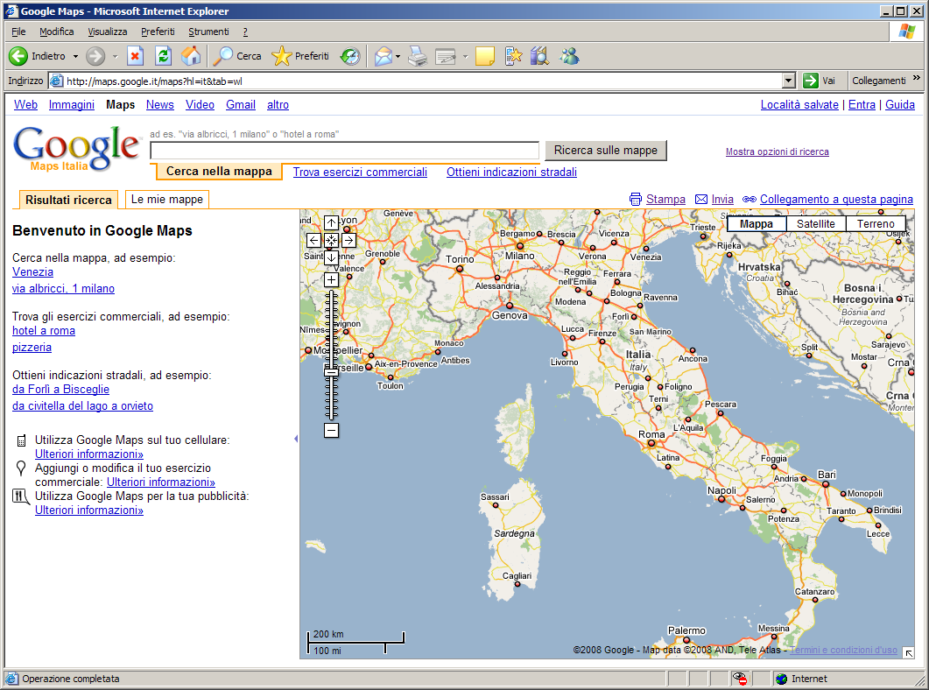
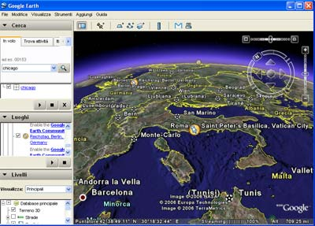

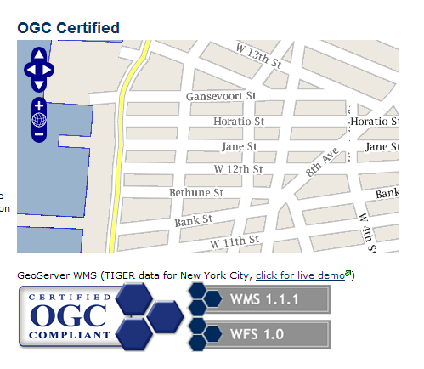


SITUAZIONE ATTUALE

Slide 4
NON BASTA
Nessuna delle componenti esistenti soddisfa i requisiti del progetto, ma ognuna possiede le caratteristiche che non ha l’altra.

Slide 5
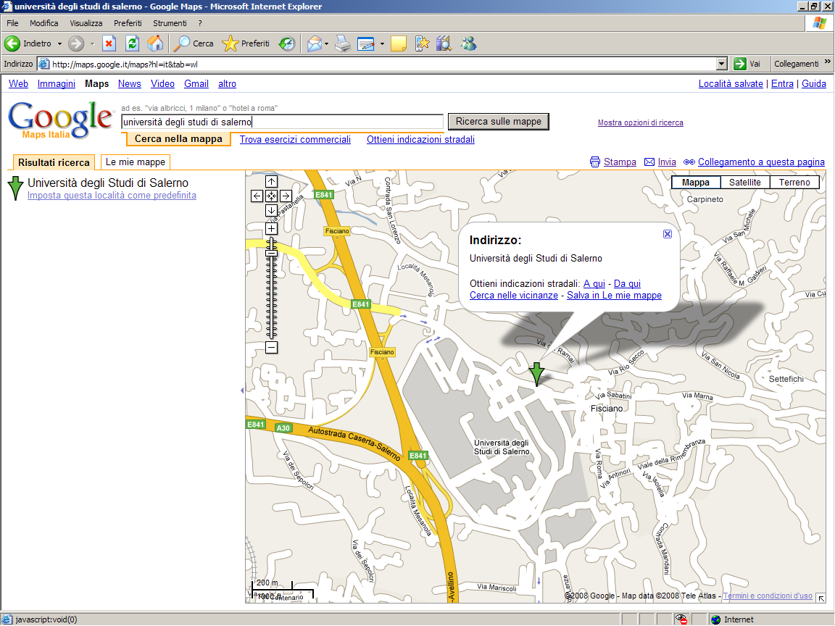
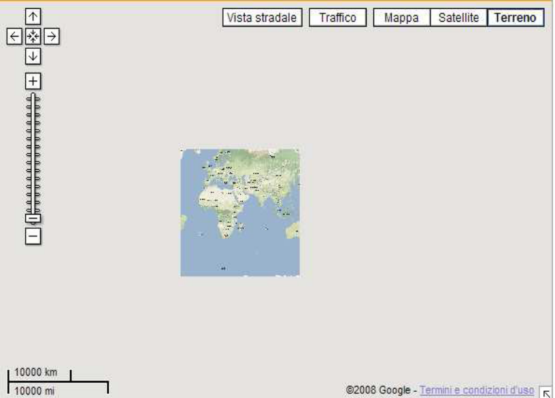
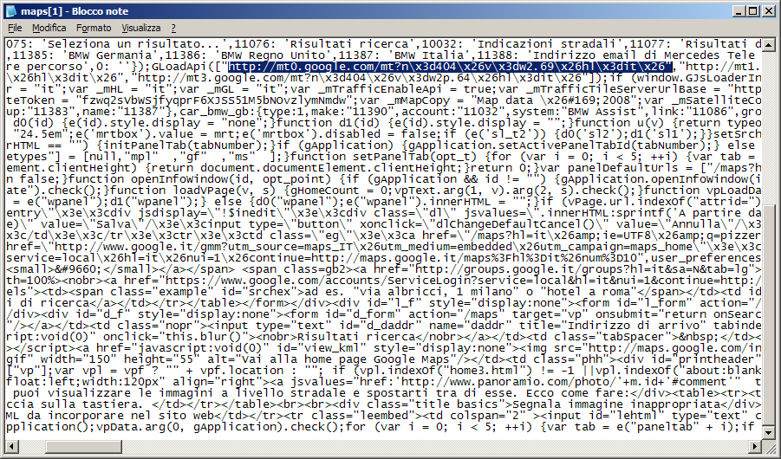
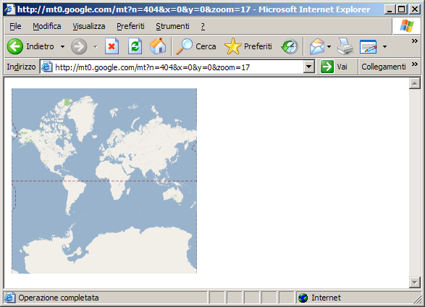
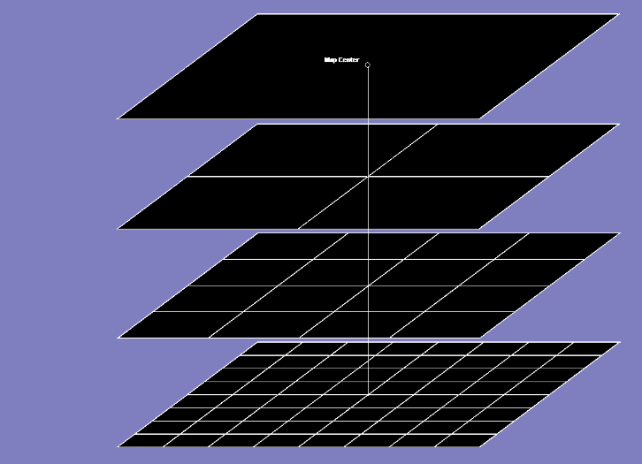
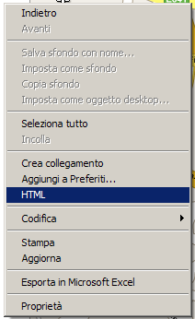
CARICAMENTO TILE DA GOOGLE
Come avviene il caricamento delle mappe?

Slide 6
PROGETTAZIONE DI UNA LIBRERIA
È stata progettata una libreria per lo sviluppo di applicazioni che integrassero mappe Google e WMS.

Slide 7

STRUMENTI ESISTENTI
SwingX
SwingX-WS
org.jdesktop.swingx
JXMapViewer.java

Slide 8
SCOPI DELLA LIBRERIA
Semplificare al programmatore la scrittura del codice per lo sviluppo di applicazioni che fanno uso di mappe digitali.
Concepire le mappe e le componenti come oggetti.

Slide 9
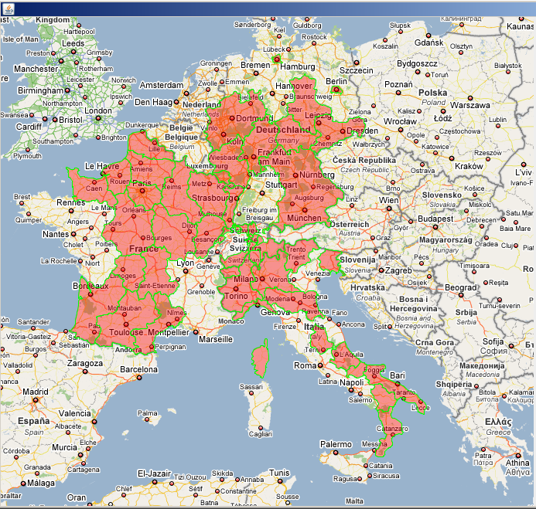
LIBRERIA PROGETTATA
Grazie ad una modellazione di tipo MVC, ogni componente della mappa è un oggetto ed è indipendente dalla sua visualizzazione.
MapObject
GeoMap
Ogni oggetto che compone la mappa
Estensione di JXMapViewer

Slide 10
LIBRERIA PROGETTATA
IN BREVE:
GeoMapViewer
L’oggetto che si occupa della visualizzazione di immagini raster e dati vettoriali espressi dall’oggetto MapOverlay.
MapObject
MapOverlay
Rappresenta una qualunque componente della mappa.
È il contenitore di oggetti mappa utilizzato per assegnare degli Overlay al GeoMapViewer.
*
*
*
*

Slide 11
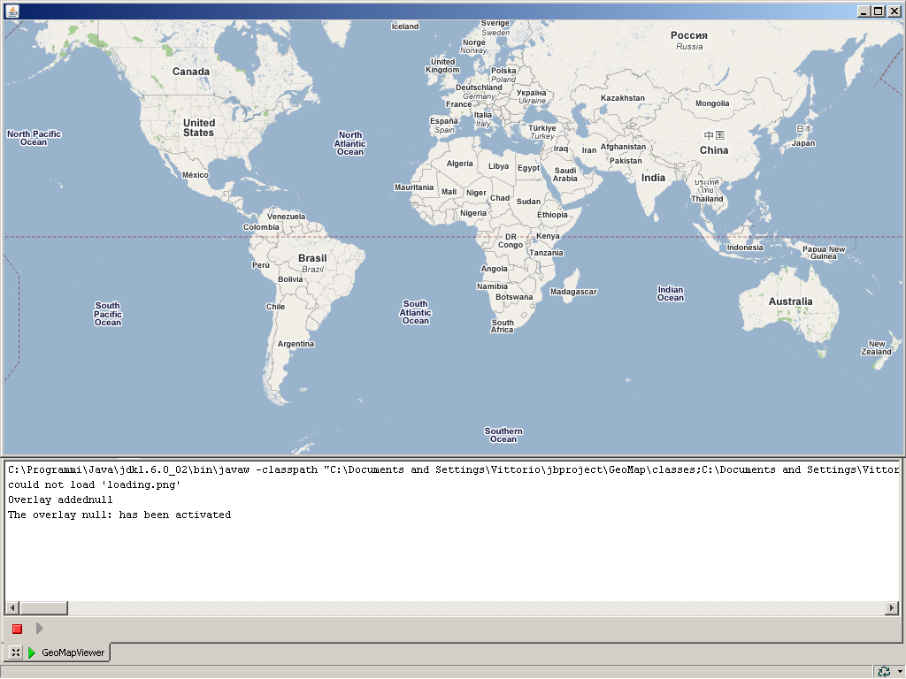
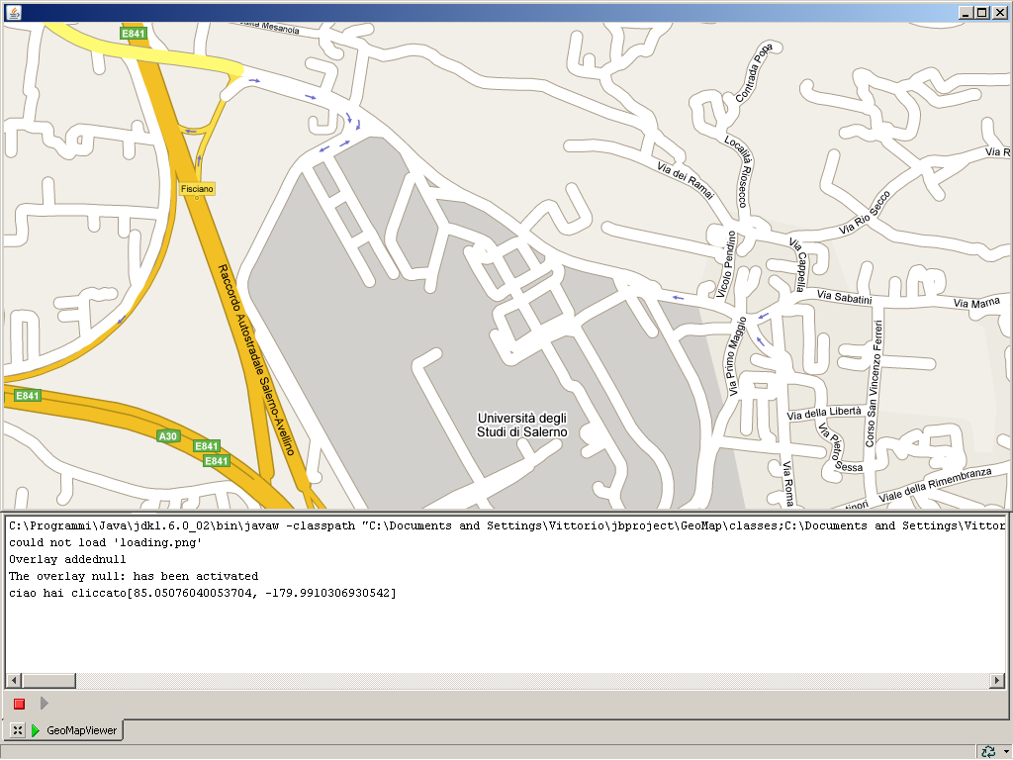
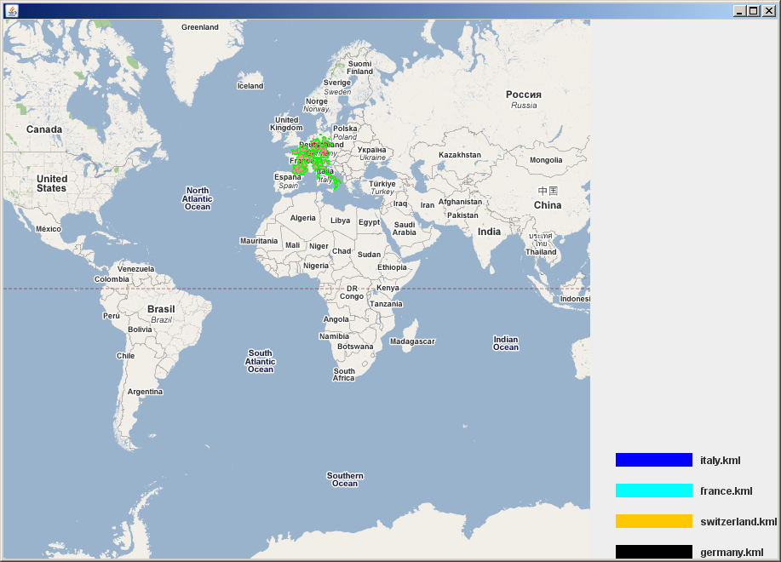
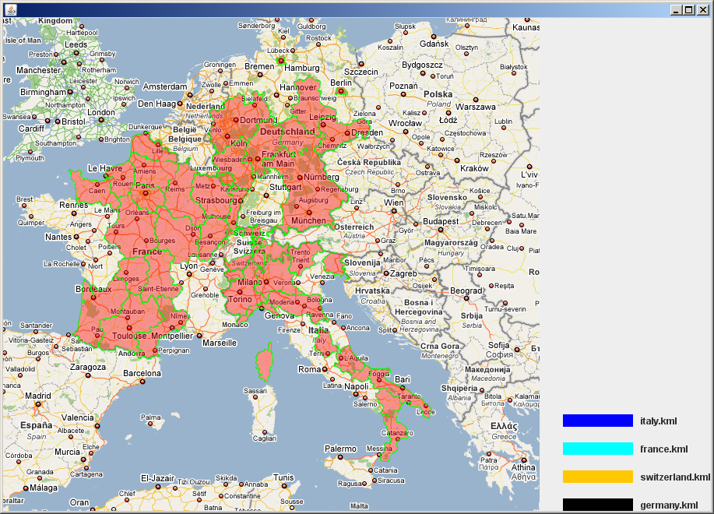
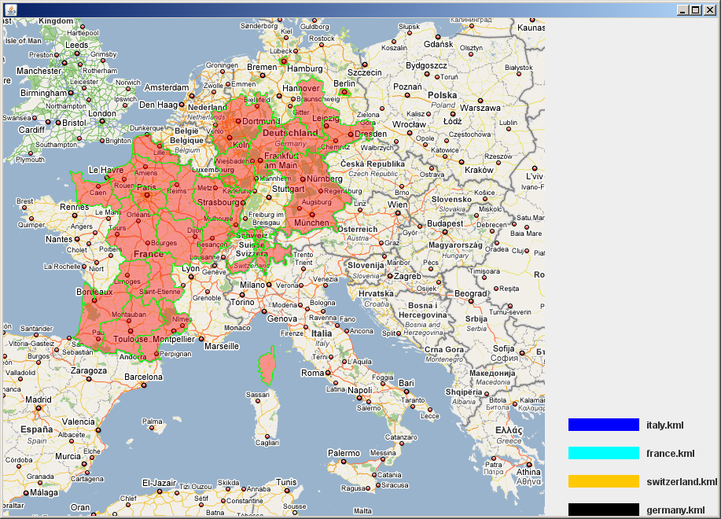
PROTOTIPO
package xstreamkml;
…….
public class prototipo
{ public static void main(String[] args) throws FileNotFoundException, IOException
{ JFrame frame = new JFrame();
JPanel container = new JPanel(new BorderLayout(30,30));
JPanel legend = new JPanel(new GridLayout(4,1, 20, 20));
JMap map = new JMap();
map.initializeDefault();
Overlay italia = new Overlay();
legend.add(italia.initializer(map, "italy.kml", Color.BLUE));
Overlay francia = new Overlay();
legend.add(francia.initializer(map, "france.kml", Color.cyan));
Overlay svizzera = new Overlay();
legend.add(svizzera.initializer(map, "switzerland.kml", Color.orange));
Overlay germania = new Overlay();
legend.add(germania.initializer(map, "germany.kml", Color.BLACK));
frame.getContentPane().setLayout(new BorderLayout(30, 30));
frame.add(map, BorderLayout.CENTER);
container.add(legend, BorderLayout.SOUTH);
frame.add(container, BorderLayout.AFTER_LINE_ENDS);
frame.setSize(600,600);
frame.setVisible(true);
}
}

Slide 12
CONCLUSIONI
È POSSIBILE INTEGRARE MAPPE DIGITALI GOOGLE IN APPLICAZIONI STAND ALONE.
GOOGLE NON OFFRE UN SERVIZIO WMS.
L’UTILIZZO DI TALI APPLICAZIONI Ė CONTRO I TERMINI DI LICENZA GOOGLE!

